Slide 1
স্বাগতম

Slide 2
শিক্ষক পরিচিতি
নাজমা আক্তার
সহকারি শিক্ষক
ধোড়করা উচ্চ বিদ্যালয়
মোবাইল : ০১৮১৬৭৬৭১০৬
ই-মেইল : s105443@gmail.com

Slide 3
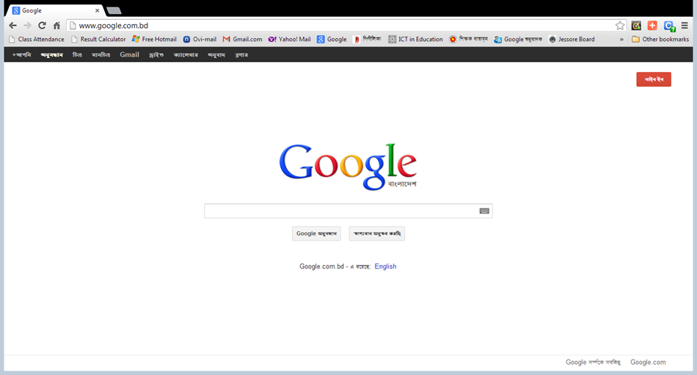
তাহলে নিম্নের ন্যায় দেখতে পাব-
সংশ্লিষ্ট সার্চ ইঞ্জিন।
সংশ্লিষ্ট সার্চ ইঞ্জিনের সার্চ বক্সে লিখে সার্চ করতে হবে-
শিক্ষা সংশ্লিষ্ট প্রতিষ্ঠানের নাম।
National Curriculum & Textbook Board

Slide 4
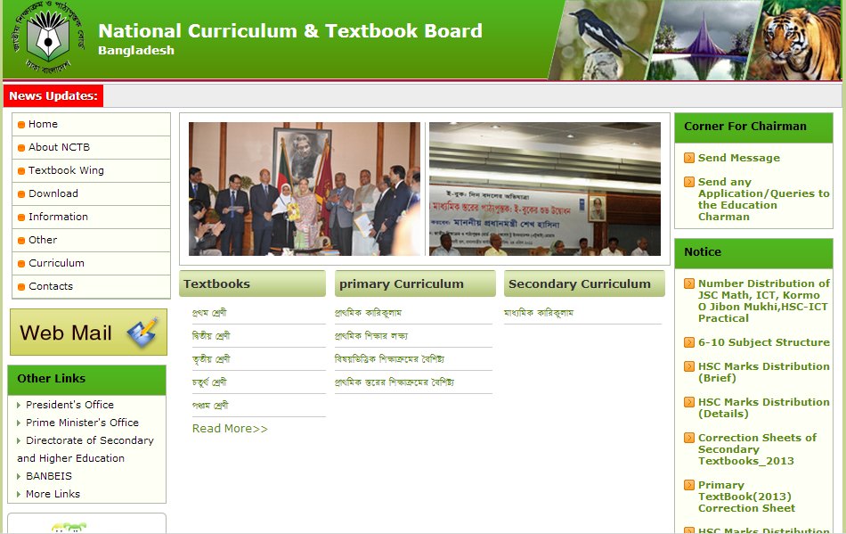
এভাবেই আমরা পেতে পারি শিক্ষা সংশ্লিষ্ট যে কোন ওয়েব সাইট থেকে যে কোন তথ্য-
যেমন.
জাতীয় শিক্ষাক্রম ও পাঠ্য পুস্তক বোর্ড

Slide 5
এভাবেই আমরা পেতে পারি শিক্ষা সংশ্লিষ্ট যে কোন ওয়েব সাইট থেকে যে কোন তথ্য-
যেমন.
জাতীয় ই-বুক

Slide 6
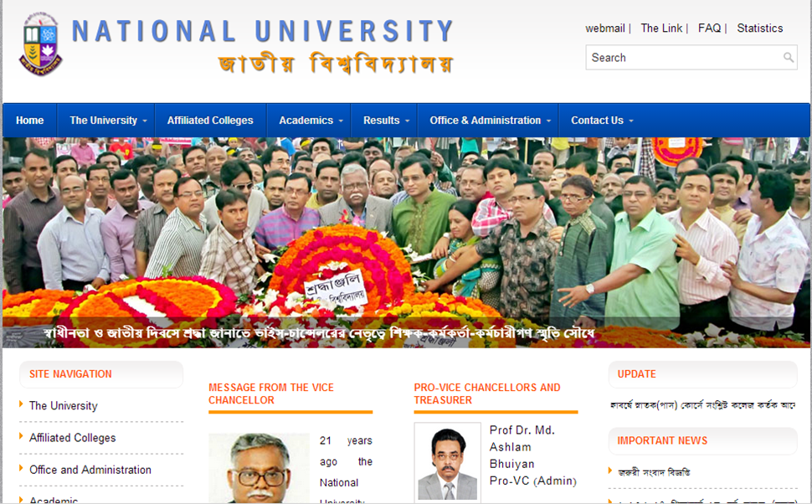
এভাবেই আমরা পেতে পারি শিক্ষা সংশ্লিষ্ট যে কোন ওয়েব সাইট থেকে যে কোন তথ্য-
যেমন.
জাতীয় বিশ্ববিদ্যালয়

Slide 7
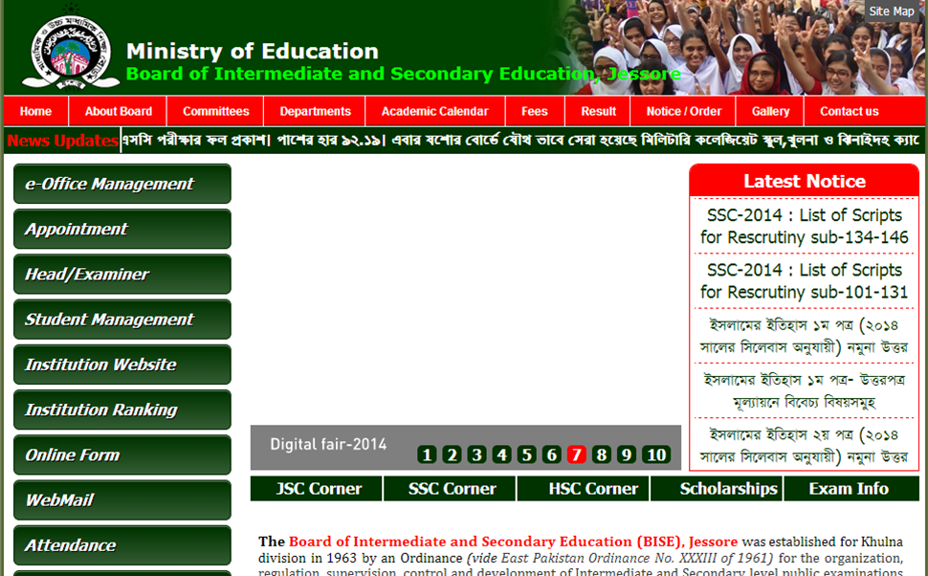
এভাবেই আমরা পেতে পারি শিক্ষা সংশ্লিষ্ট যে কোন ওয়েব সাইট থেকে যে কোন তথ্য-
যেমন.
শিক্ষাবোর্ড

Slide 8
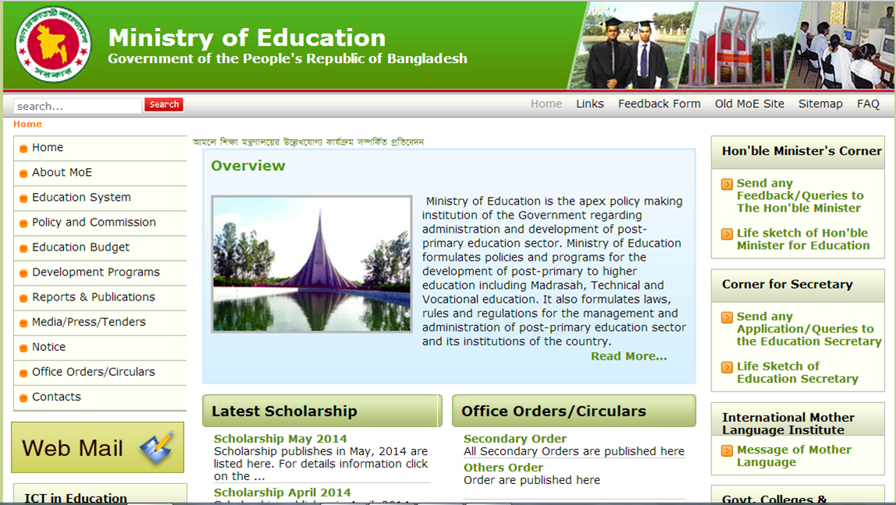
এভাবেই আমরা পেতে পারি শিক্ষা সংশ্লিষ্ট যে কোন ওয়েব সাইট থেকে যে কোন তথ্য-
যেমন.
শিক্ষা মন্ত্রনালয়
ইত্যাদি

Slide 9
শিক্ষা ক্ষেত্রে ইন্টানেটের ভূমিকা।
শিক্ষা ব্যবস্থায় কোন কেন ক্ষেত্রে ইন্টারনেটের ব্যবহার রয়েছে।
ওয়েব ব্রাউজার ব্যবহার করে শিক্ষা সংশ্লিষ্ট তথ্য অনুসন্ধান।

Slide 10
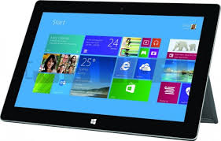
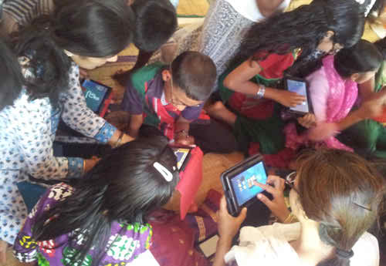
ট্যাবলেট
ট্যাবলেট এর মাধ্যমে ক্লাস

Slide 11
শিক্ষায়
ইন্টারনেট কি?
ছাত্র ছাত্রী পড়ালেখা করতে করতে কোনো একটা বিষয় বুঝতে না পারলে সে ইন্টারনেটে সেটি অনুসন্ধান তাহলে সে তার উত্তরটি পেয়ে যাবে আর এটাকে শিক্ষায় ইন্টারনেট বলে।

Slide 12
ইন্টারনেট ব্যবহার উপযোগী মাধ্যম গুলো
কম্পিউটার
মডেম
ট্যাবলেট
মাউস
পেন ড্রাইব

Slide 13
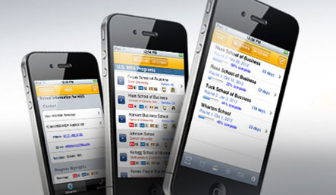
ইন্টারনেট ব্যবহার উপযোগী মাধ্যম গুলো
ভর্তির রেজিষ্ট্রশন করা যাচ্ছে ইন্টারনেট নির্ভর মোবাইলের মাধ্যমে।
শিক্ষা সংক্রান্ত তথ্যের জন্য এখন আর নোটিশ বোর্ড দেখার প্রয়োজন পড়ে না।
ওয়েব ব্রাউজার ব্যবহার করে শিক্ষা সংক্রান্ত তথ্য অনুসন্ধানের জন্য প্রয়োজন ইন্টারনেট যুক্ত কম্পিউটার।
ওয়েব ব্রাউজার হিসেবে প্রয়োজন যে কোন ওয়েব ব্রাউজার সফট্‌ওয়্যার

Slide 14
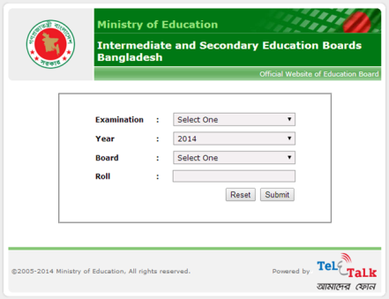
শিক্ষায় ইন্টারনেটের গুরুত্ব
দেশি-বিদেশী বিশ্ববিদ্যালয়ে ভর্তির আবেদন করা যায় ইন্টারনেটের মাধ্যমে।
ইন্টারনেটের কল্যানে ঘরে বসেই দেশি-বিদেশী যে কোন ডিগ্রী অর্জন করা সম্ভব।
এখন সহজেই পরীক্ষার ফলাফল জানা যায় ইন্টারনেটের মাধ্যমে।
ইন্টারনেটের কল্যানে মোবাইল ফোনে SMS এর মাধ্যমে ফলাফল জানা যায়।

Slide 15
মুদ্রিত বইয়ের প্রতিলিপি
অনলাইনেটে বই পড়া যায় সাইট….
ই-বুক...

